Slide 1
Имя прилагательное

Slide 2
Чистописание.

Slide 3
Выполнить задание и найти буквы
слайд 15
глубокое озеро
новый аэродром
легкий шарик
красная стрела
Найти закономерность, продолжить ряд:
тжш жшт штж …
литературный журнал
тжш жшт штж …
Условия для поиска букв:
первая буква - в прилагательном мужского рода встречается дважды. Один раз она обозначает парный глухой мягкий согласный звук, другой раз – твердый;
вторая и третья буквы обозначают парные согласные всегда твердые звуки
Буквы Т, Ш, Ж.

Slide 4
Назови лишнее слово
Голубь, голубка,
голубой
Снежный,
снег, снеговик
Мороз, заморозки,
морозный,

Slide 5
Голубой,
снежный,
морозный
ИМЕНА ПРИЛАГАТЕЛЬНЫЕ

Slide 6
Задание №1
Отгадайте загадки:
1 группа: Без рук, без ног, а дверь отворяет
ветер
2 группа: Какой это мастер на стекла нанес и листья, и травы,
и заросли роз?
мороз
3 группа: Что проходит через горы, через долы и холмы, но сама не двигается?
дорога

Slide 7
Подберите имена прилагательные, Определите род,
число имён прилагательных,
выделите окончание
1 группа: ветер
2 группа: мороз
3 группа: дорога

Slide 8
Задание №2
Тихо в л…су.
Л..тят сн…ж…нки.
Сне… п…крыл землю.
_
е
е
е
и
г
о

Slide 9
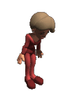
Физминутка
Имя прилагательное:
Ж.р.-руки вверх
М.р.-руки на пояс
Ср.р.- присесть
Мн.ч.-прыжок

Slide 10
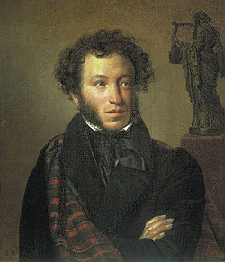
Александр сергеевич пушкин
1 группа:
«Зимняя дорога»
2 группа:
«Зимнее утро»
3 группа:
«Зимний вечер»
Задание :
выписать 1 словосочетание им.сущ.+им. Прил.,
определить число, род,падеж

Slide 11
Итог урока.
Что такое имя прилагательное?
Как изменяются имена прилагательные?
Как определить род, число, падеж им.прилаг.?

Slide 12
Домашнее задание
Написать сочинение-миниатюру о погоде,
используя имена прилагательные

Slide 13
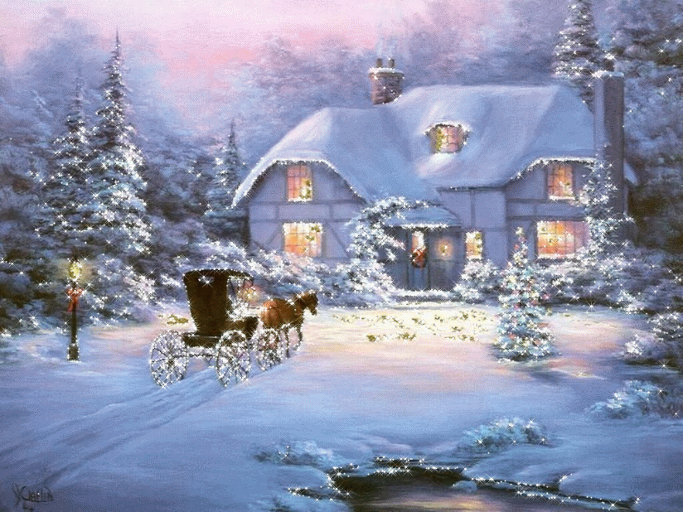
Спасибо за урок!
Молодцы!

Slide 14
